Slide 1
تكوين الظل
https://www.wordwall.net/resource/787756
https://www.wordwall.net/play/1869/886/109

Slide 2
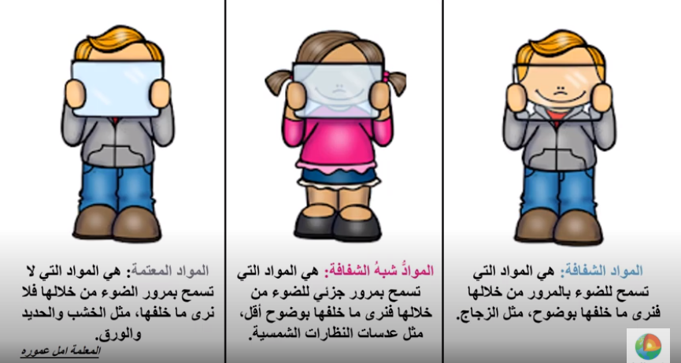

Slide 4
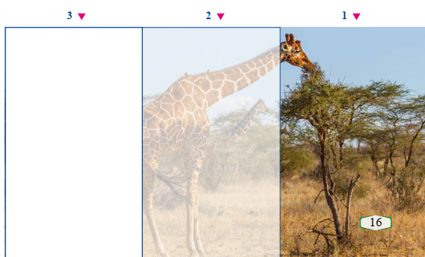

Slide 5
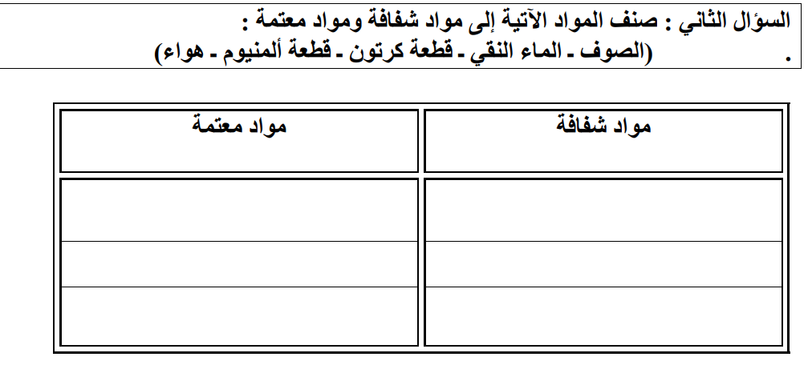

Slide 6
نشاط2 اصنف الصور الاتية الى مواد شفافة/شبة شفاف/معتمة
7
6
5
4
3
2
1

Slide 7
شبه شفاف
شفاف
معتم

Slide 8
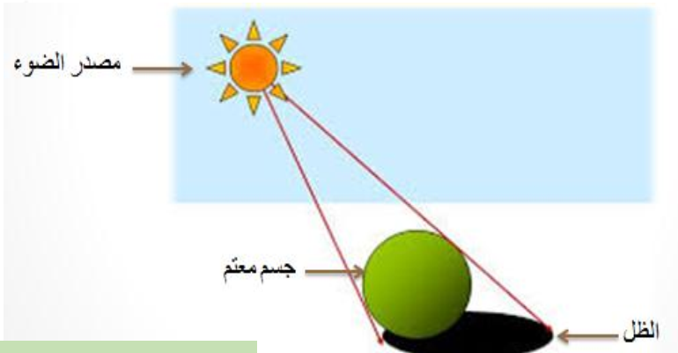

Slide 9
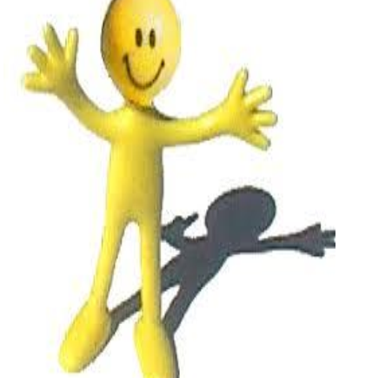
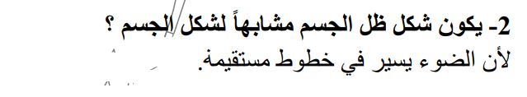

Slide 10
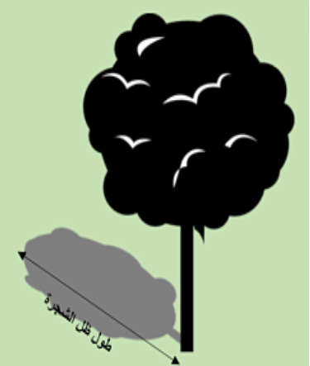

Slide 11
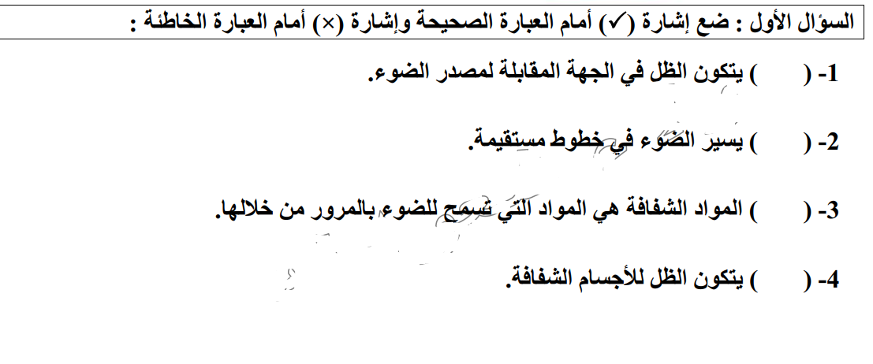

Slide 12
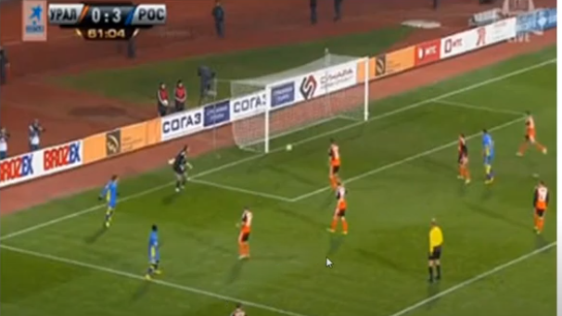
فكر

Slide 13
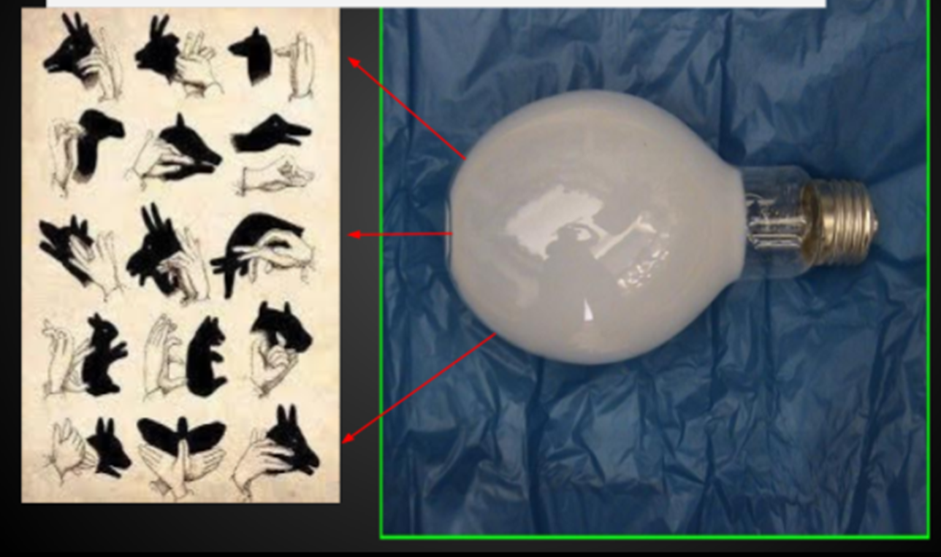

Slide 19
نشاط 1

